Slide 1
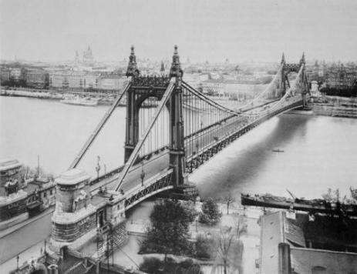
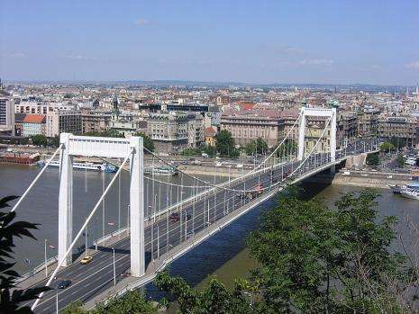
Századforduló (19-20.) Új irányzatok az építészetben Európában
Erzsébet híd
1898-1903
Czekelius Aurél
merevített lánchíd
Budapest
Erzsébet híd
1961-1964
Sávoly Pál
kábelhíd (függőhíd)
Budapest
szaju2026

Slide 2
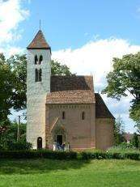
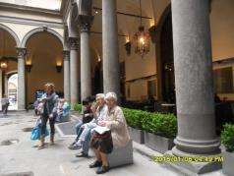
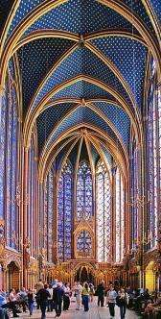
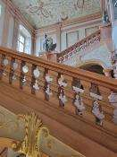
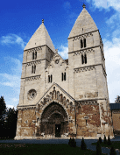
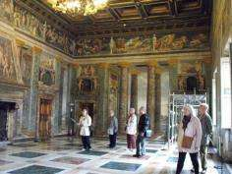
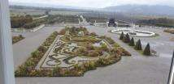
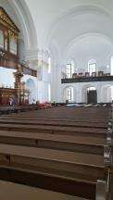
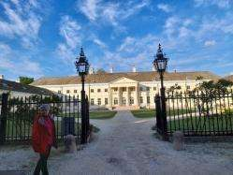
Emlékeztető
Csempeszkovács
Ják
Saint Chapelle
Strozzi
Farnesina
Schloss Hoff
Csákvár
Debrecen
Román
Gótika
Reneszánsz
Barokk
Klasszicizmus

Slide 3
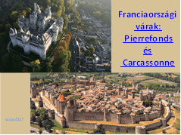
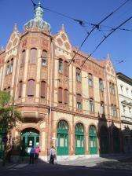
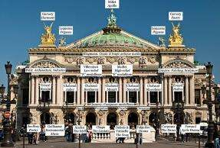
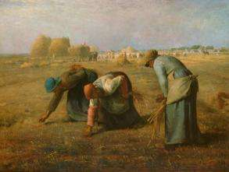
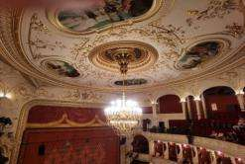
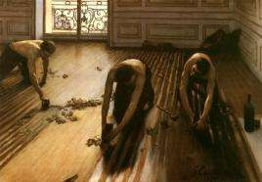
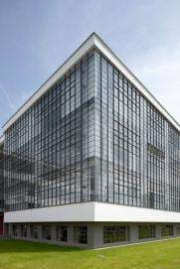
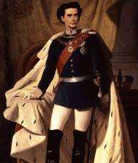
Emlékeztető
19.sz.
Kótay Pál
Jean-François Millet
Gustave Caillebotte
Walter Gropius
Viollet-le-Duc
Charler Garnier
Ferdinand Fellner és Hermann Helmer
Karl von Piloty

Slide 4
A századforduló építészetében az acél, a beton és az üveg együttes alkalmazása alapjaiban változtatta meg az épületek szerkezetét és esztétikáját, utat nyitva a historizmustól a modernizmus felé. Ez a három anyag tette lehetővé a teherhordó falak elhagyását, a terek kinyitását és az épületek magasságának növelését.
Az anyagok forradalmi szerepe
Az ipari forradalom vívmányai az 1900-as évek elejére váltak az építészeti gondolkodás meghatározó elemeivé:
Acél: Az acélvázas szerkezetek megjelenésével a falak elvesztették teherhordó funkciójukat, így lehetővé vált a hatalmas üvegfelületek alkalmazása és a belső terek szabadabb alakítása.
Beton (vasbeton): A vasbeton 1900-as párizsi világkiállításon való bemutatkozása után gyorsan elterjedt. Ez az anyag biztosította az épületek szilárdságát és plaszticitását, lehetővé téve olyan formák megvalósítását, amelyeket kőből vagy fából nem lehetett volna kivitelezni.
Üveg: A technológia fejlődésével az üveg olcsóbbá és tisztábbá vált. Már nemcsak ablakként, hanem fényáteresztő tetőként vagy akár teljes homlokzatként is megjelent, elmossa a határt a kinti és benti tér között.

Slide 5
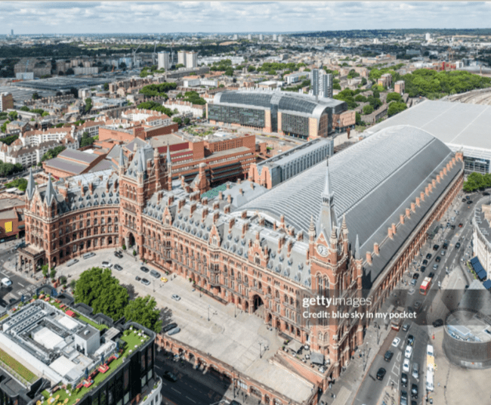
St. Pancras Nemzetközi Pályaudvar
London
1873
William Henry Barlow tervei
A hatalmas vonatfogadó csarnok míves öntöttvas- és acélszerkezetét a város elől gondosan rejti maga az épület és a 250 szobás szálloda, amelyek klasszikus anyagokból – tégla és kő –, nagyszabású városi palotaként, tudor stílusban valósultak meg.

Slide 6
Mérnöki Építészet (Vasművesség és Üvegépítészet)
A 19. században az ipari forradalom olyan új szerkezeti kihívásokat teremtett – vasútállomások, kiállítási csarnokok, gyárak, piacok –, amelyekre a hagyományos kő- és téglaépítészet nem tudott választ adni. Az akadémikus építészek a fémeket „csúnyának” és művészietlennek tartották , így a tervezést átvették a mérnökök.
Technológiai áttörések
Öntöttvas (Cast iron): Kiváló a nyomószilárdsága, így vékony, karcsú tartóoszlopok készítésére használták. Rideg anyaga miatt azonban hajlításra, húzásra könnyen eltört.
Kovácsoltvas és hengerelt acél: Rendkívüli a húzószilárdsága, ez tette lehetővé a hatalmas fesztávolságú tetőszerkezetek, hidak és rácsos tartók megépítését.
Előregyártás (Prefabrikáció): Az elemeket gyárakban, szabványosítva öntötték ki, majd a helyszínen csavarozással és szegecseléssel szerelték össze. Ez drasztikusan lerövidítette az építkezési időt.

Slide 7
Kiemelkedő mérnöki mérföldkövek
A londoni Kristálypalota (Crystal Palace, 1851):
Joseph Paxton kertész (az üvegházak szakértője) tervezte az első Világkiállításra. Az épület egy 560 méter hosszú, moduláris vas- és üvegcsarnok volt. Teljesen szakított a hagyományos falakkal: a belső térben nem voltak sötét sarkok, a fény mindenhonnan akadálytalanul áradt be. Bár a kortárs építészek „gázgyárhoz” hasonlították, ez volt a modern építészet valódi őse.

Slide 8
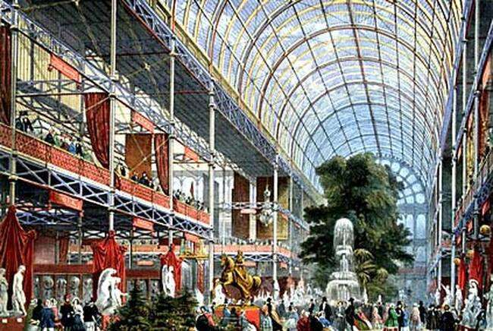

Slide 9
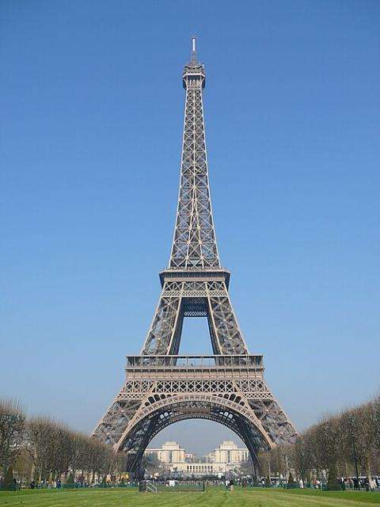
Eiffel-torony Gustave Eiffel
Párizs, 1889 Acél 300 m
A korszak leghíresebb alkotója Alexandre Gustave Eiffel,
(1832‒1923)
„a vasszerkezetek építésére szakosodott építőmérnök és gyáriparos”. Munkáit nem tekintjük kifejezetten szecessziós alkotásoknak, stílusuk gyakran inkább eklektikus, de a kezdeti szecessziós elemeket több alkotásán is meg lehet figyelni .
Az Eiffel-torony (1889) sem a szecesszió stílusában született, érdekes vasszerkezetével mégis teljes joggal lett e korszak, a „modernség”, a haladás, a technikai újítások előretörésének szimbóluma.A széljárás matematikai kalkulációi határozták meg. Guy de Maupassant:: gyári kémény.

Slide 10
A budapesti Nyugati pályaudvar (1877):
Szintén az Eiffel-cég tervezte és kivitelezte. Zsenialitása abban rejlett, hogy a hatalmas, 25 méter fesztávolságú vas-üveg vonatcsarnokot úgy húzták fel a régi indóház köré, hogy a vasúti forgalom egyetlen napra sem állt le.

Slide 11
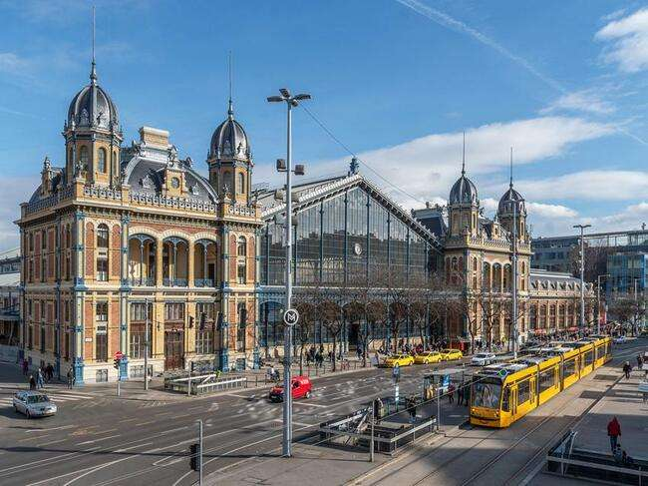

Slide 12
A Chicagói Iskola (1880-as – 1890-es évek)
Miközben Európában a mérnöki építészet megmaradt a funkcionális terek (hidak, csarnokok) szintjén, az Egyesült Államokban, közelebbről Chicagóban, ez a technológia betört a városközpontokba, és létrehozta a felhőkarcolót.
Az 1871-es nagy chicagói tűzvész: A városközpont teljesen leégett, így hatalmas terület szabadult fel az újépítések számára.
Gazdasági nyomás: Chicago a vasút és a kereskedelem csomópontjaként robbanásszerűen fejlődött. A belvárosi telekárak az égbe szöktek, így a telkeket csak vertikálisan, azaz felfelé terjeszkedve lehetett gazdaságosan kihasználni.
Struktúra és Szerkezet: A „Skeleton-váz”
A chicagói iskola legnagyobb vívmánya a belső acélvázas szerkezet (Steel frame) kifejlesztése volt. A hagyományos épületeknél a falak tartják a tetőt (ezért minél magasabb egy ház, annál vastagabb alsó falakra van szükség). A chicagói mérnökök a terhet áttették egy belső acéloszlopokból és gerendákból álló "csontvázra".
A forma elmélete: Louis Sullivan
Louis Sullivan, az iskola legfontosabb teoretikusa fogalmazta meg a modern építészet alapvetését: „Form follows function” (A forma követi a funkciót). Kijelentette, hogy egy magas irodaháznak büszkén vállalnia kell a magasságát, és nem szabad úgy kinéznie, mintha egymásra pakolt reneszánsz palotákból állna.

Slide 13
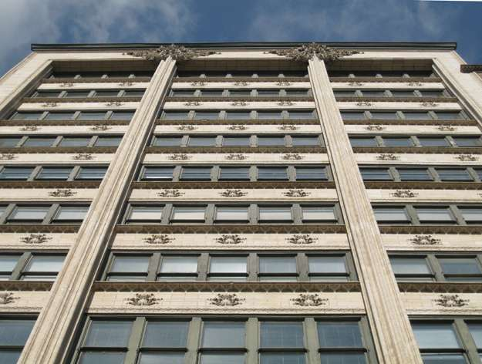
Gage Building Louis H Sullivan 1899 - 1900

Slide 14
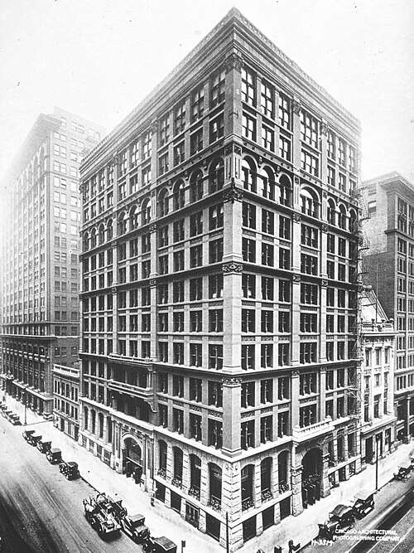
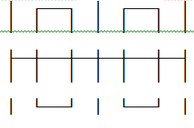
Home Insurance Building Chicago,
1885
William Le Baron Jenney
A történelem legelső felhőkarcolójaként tartják számon (10 emeletes volt), mert itt alkalmaztak először strukturális fémvázat a súly hordozására.

Slide 15
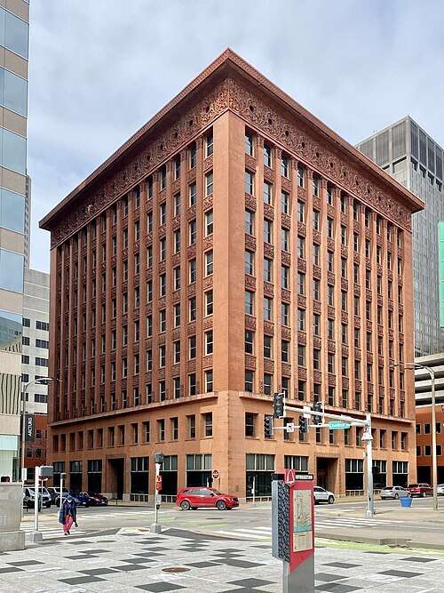
Wainwright Building
St. Louis
1891
Louis Sullivan mesterműve.
Ez az épület tisztázta le először a felhőkarcolók esztétikáját, finom, vertikális téglaoszlopai kiemelik az épület égbetörő jellegét, miközben a tető alatti terrakotta díszítés már a szecesszió előszele.

Slide 16
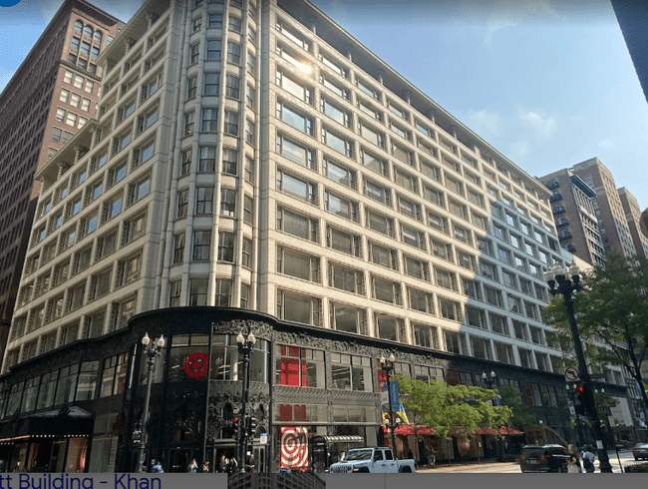
Carson, Pirie, Scott and Company Building (Chicago, 1899): Louis Sullivan műve. Alsó szintjeit zseniális, burjánzó öntöttvas indák díszítik, miközben a felső szinteken a tiszta, geometrikus, hatalmas chicagói ablakok dominálnak.

Slide 17
Szecesszió:
Angliában: Modern Style, Liberty, Franciaországban és Belgiumban: Art Nouveau, Németországban: Jugendstil, Olaszországban: Stile Liberty, Ausztria Sezession, nálunk: szecesszió
Előzmények:
Vas, acél, üveg felhasználásának előretörése (St. Pancras Nemzetközi Pályaudvar)
Anglia: (gótika hagyománya, ip.forr.)
Richard Norman Shaw (1831- 1912)
William Morris (1834 – 1896)
Philip Webb (1831 - 1915)
Charles Rennie Mackintosh (1868 – 1928)
Belga:
Henry van de Velde (1863-1957)
Victor Horta (1861 – 1947)
Paul Hankar (1859–1901)
Francia:
Hector Guimard (1867- 1942)
Auguste Perret (1874–1954)
Tony Garnier (1869 – 1948)

Slide 18
Németország
Peter Behrens (1868–1940)
Walter Adolph Georg Gropius (1883 – 1969)
Ausztria
Otto Wagner (1841 – 1918)
Joseph Maria Olbrich (1867-1908)
Spanyolország
Antoni Gaudí (1852–1926)
Finnország:
Herman Gesellius, Armas Lindgren és Eliel Saarinen (1896-1905)

Slide 19
ANGLIA
Richard Norman Shaw
(1831- 1912) angol
Nem volt a modernizmus (Modern Movement) építésze a szó 20. századi értelmében, de munkássága döntő mértékben előkészítette a terepet a modern építészet és a "Modern Style" (szecesszió/Arts and Crafts) számára.
Stílusa és a hagyományos kézművesség, valamint a helyi anyagok (tégla, fa, cserép) iránti tisztelete meghatározta az 1890-es évek irányvonalát. Shaw szakított a merev viktoriánus szimmetriával. Szabad, a belső funkciókat követő ("belülről kifelé" építkező) alaprajzai és aszimmetrikus homlokzatai a modern lakóház-tervezés előhírnökei voltak. Shaw a történelmi eklektika és a funkcionális modernitás közötti átmenet építésze volt.
Shaw korai vidéki házai kerülték a neogótikus és az akadémikus stílusokat, olyan népies anyagokat újítottak fel, mint a félig favázas , függőcserepek, kiálló oromzatokkal, magas, hatalmas kéményekkel, amelyeken meleg ülőhelyeket biztosító „ingleonook-ok álltak.
A Bedford Park egy külvárosi fejlesztés Londonban, Számos nagy házat építettek vezető építészek tervei alapján Queen Anne-stílusban. ( vörös téglából és fehérre festett ablakokból, göndör oromzatos oromzatokból és finom téglapanelekből, napraforgókból, swaggonokból vagy kerubokból, kis ablaktáblákkal, meredek tetőkkel és ívelt kiugró ablakokkal, faerkélyekkel és apró, díszes erkélyekkel , amelyek ott álltak ki, ahol a legkevésbé várnánk. )

Slide 20
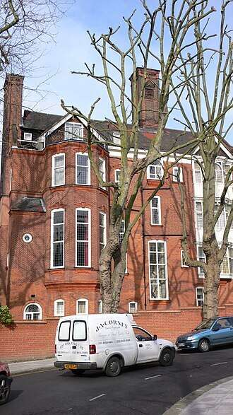
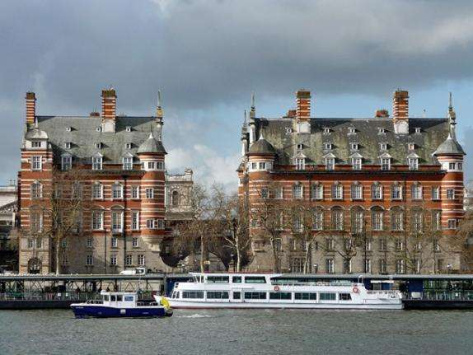
London Ellerdale Road 6. szám
Saját részére lakóház
1874-76
Vörös tégla
korábban New Scotland Yard
1887-1906
Richard Norman Shaw és volt tanítványa
John Dixon Butler (1860-1920)
Vörös tégla, fehér portlandkő

Slide 21
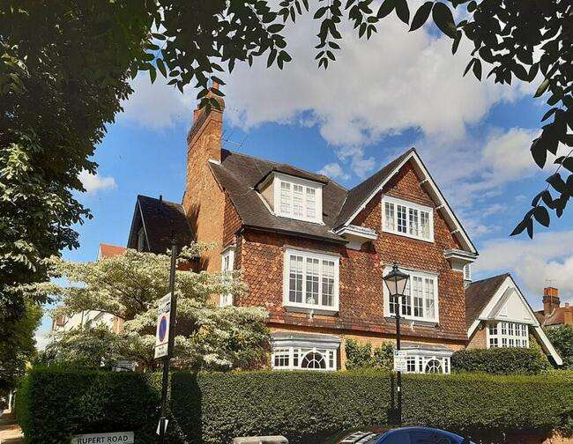
Cseréptetős családi ház Bedfork Park

Slide 22
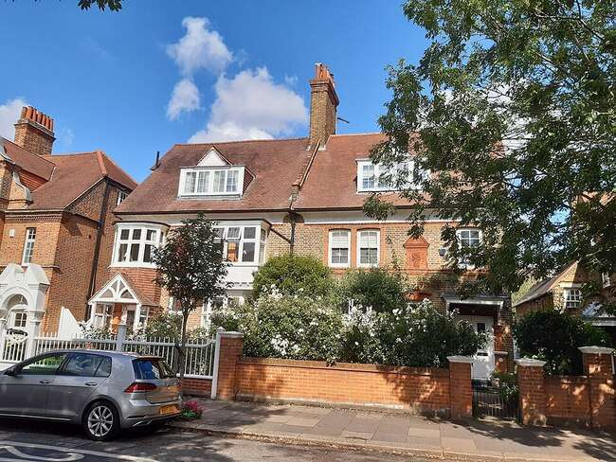
Ikerház a Bedfork Parkban

Slide 23
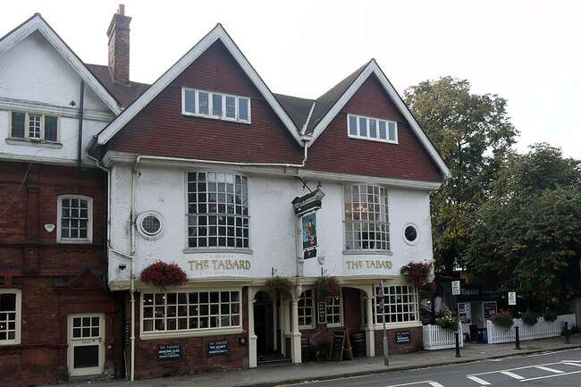
A Tabard pub és színház a Bath Roadon, Bedford Parkban, Chiswickben

Slide 24
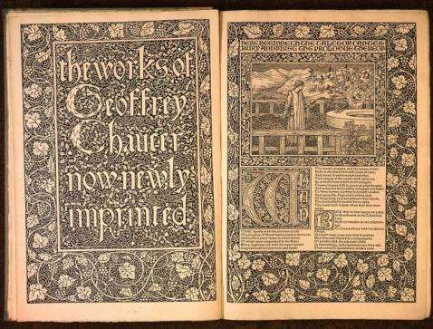
William Morris (1834 – 1896)
angol festőművész, iparművész, író, költő, szocialista aktivista, az Arts and Crafts (Művészetek és Mesterségek) mozgalom alapító atyja és a 19. század egyik legmeghatározóbb brit kulturális alakja.
A művészetet mindenki számára
hozzáférhetővé kell tenni, s ez valóban
szociális, haladó eszme. Morris azonban
kezdetben ezt a történelem kerekének
visszafordításával, a kézműipar visszaállításával
és fellendítésével akarta elérni.
Geoffrey Chaucer (kb. 1342/43 – 1400)művei -438 példány
A mű mintaképe Giovanni Boccaccio Dekameronja, de Chaucernél a szereplők nem egyetlen társadalmi rétegből jönnek, hanem a középkori angol társadalom szinte minden szintjét képviselik.

Slide 25
A Vörös Ház (Red House Bexleyheath-ben (Délkelet-London)
William Morris iparművész és Philip Webb (1831 - 1915) építész közös alkotása, amely az Arts and Crafts mozgalom bölcsőjeként és az organikus építészet egyik első példájaként vonult be a művészettörténetbe. Nevét a homlokzatán látható vörös tégláról és a tető vörös cserepeiről kapta, ami akkoriban radikális választás volt a vakolt felületekkel szemben.
A ház berendezése Morris és barátai – köztük Edward Burne-Jones és Dante Gabriel Rossetti – közös munkája volt.
A falakat kézzel festett freskók, az ablakokat középkori stílusú ólomüvegek díszítették.
Morris nem talált a piacon ízlésének megfelelő darabokat, a bútorokat is maguk tervezték és készítették el.

Slide 26
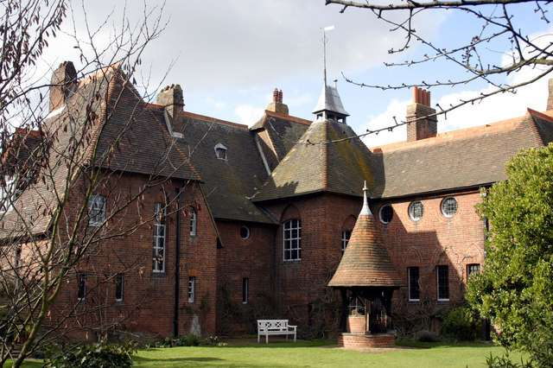
Vörös Ház (Red House 1859) London Bexleyheath
Philip Webb (1831 - 1915)

Slide 27
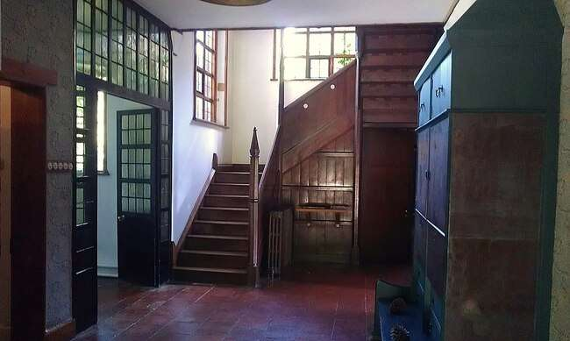
Vörös Ház (Red House 1859) London Bexleyheath
Philip Webb (1831 - 1915)

Slide 28
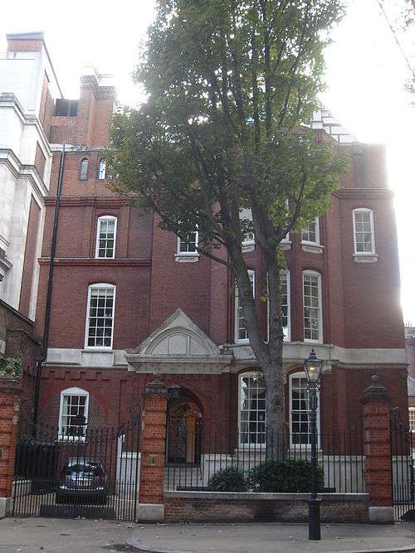
Philip Webb
(1831 - 1915)
1 Palace Green
London Kensington
1868-70
George James Howard és
felesége rendelésére
William Morris 1881-ig dolgozott a
Ház étkezőjének mennyezetének
és falainak díszítésén.

Slide 29
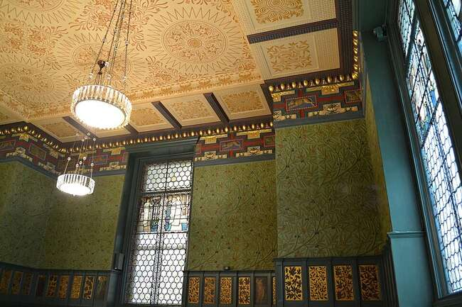
A Morris-szoba, a nyugati étkező (korábban „Zöld étkezőként” ismert) William Morris díszítette a Victoria & Albert Múzeumban

Slide 30
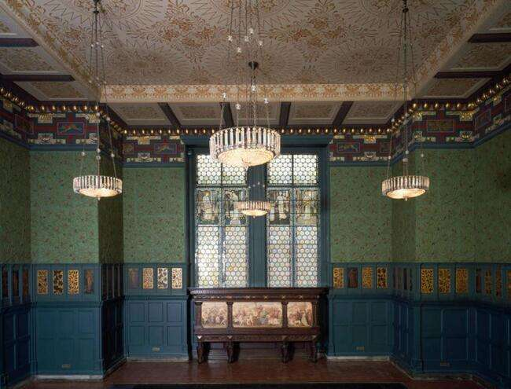

Slide 31
Charles Rennie Mackintosh (1868 – 1928)
skót építész, formatervező és festőművész, aki a modern stílus (brit Art Nouveau) és az Arts and Crafts mozgalom egyik legfontosabb alakja volt. Munkássága alapjaiban határozta meg Glasgow városképét, és jelentős hatást gyakorolt az európai szecesszióra, különösen a bécsi Secession mozgalomra.
Stílusára a természetes formák (például a híres Mackintosh-rózsa) és a szigorú geometrikus vonalak kontrasztja jellemző. Holisztikus szemléletet vallott: egy épület tervezésekor nemcsak a külső szerkezetet, hanem a belső tereket, a bútorokat, a lámpákat és még az evőeszközöket is egységes egészként kezelte. Szorosan együttműködött feleségével, Margaret Macdonald-dal, akivel a „The Four” (A Négyek) művészcsoport tagjai voltak.
Az építész öntudatosan visszafogott stílusa, mely egyesíti a szerzetes egyszerűségét és a kortárs művészeti galéria tisztaságát, serenitást, spiritualitást és részletgazdagságot sugall belső és külső tereiben. Mackintosh, bár kolosszális anyagokkal dolgozott, mindig intimitást és lágy vonalakat hozott létre tervezéseiben. Szimbolista stílusa a japonizmus visszafogottságával és a virágmotívumok iránti szeretettel gazdagodik, melyet hosszú távú művészeti partnerével, Margaret Macdonald-dal osztott meg.
Elegánsan kombinálta az íveket és egyenes vonalakat, de visszafogottan, díszítettség és pompa nélkül.

Slide 32
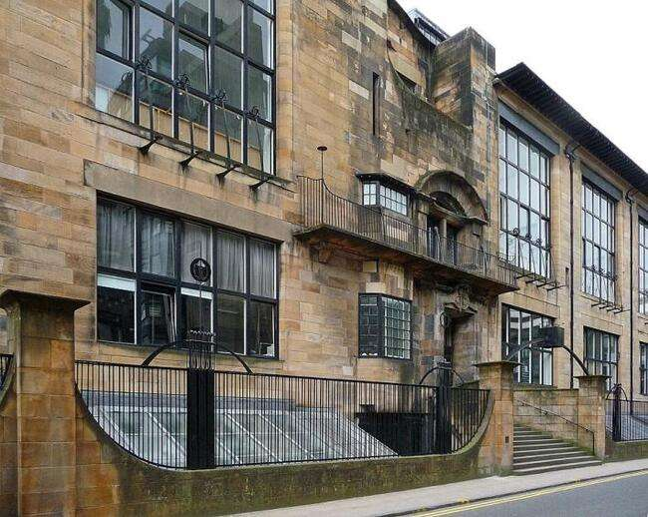
Glasgow-i Művészeti Iskola (1899 és 1909)
A két szakaszban épült, világhírű művészeti iskolát Charles Rennie Mackintosh legnagyobb építészeti teljesítményének tekintik.
2014-ben és 2018-ban tűzvész , teljes újjáépítés 2030-ra.
A geometriai formákra, a függőleges vonalakra és az organikus, növényi ihletésű kovácsoltvas részletekre összpontosított.

Slide 33
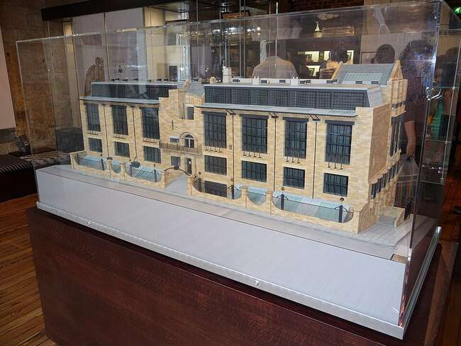

Slide 34
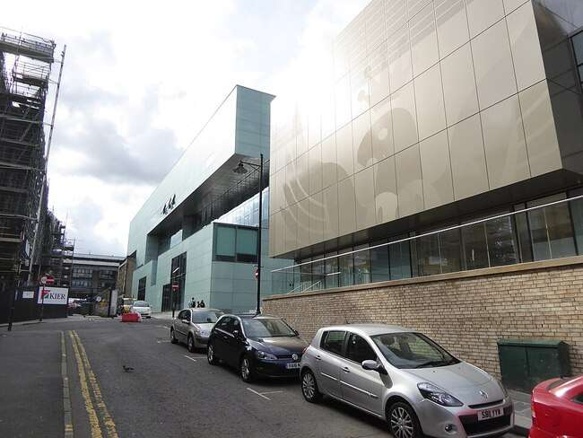

Slide 35
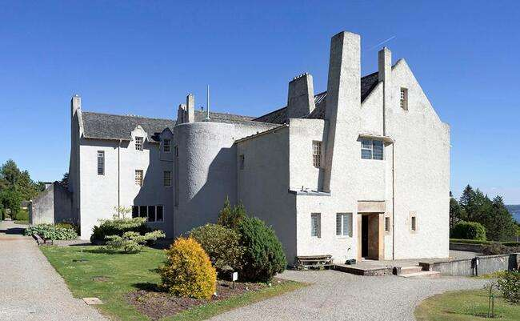
The Hill House, Helensburgh (1904) – A glasgow-i könyvkiadó, Walter Blackie számára tervezett ház Charles Rennie Mackintosh otthoni alkotásainak legszebb példája. Korlátozott a külső díszítés, és Mackintosh játékosan eltúlozta a geometriai formákat, azt a benyomást keltve, hogy a belső terek készen állnak a kitörésre.

Slide 36
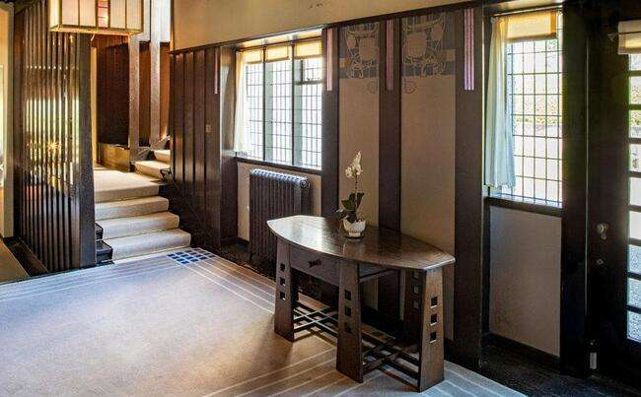
A Hill House belső terének egyik legteátrálisabb aspektusa a világos és sötét terek közötti váltás. A fő folyosót sötét fa lambéria keretezi, és alacsonyabb szinten található, mint a feltűnő és világos krémszínű szalon, amelybe vezet.
Az edward-korabeli Arts and Crafts mozgalom elutasította a gyárakban előállított, tömegtermelt, gépi úton előállított árukat. Ehelyett a hagyományos kézművességet és eszméket ünnepelte.

Slide 37
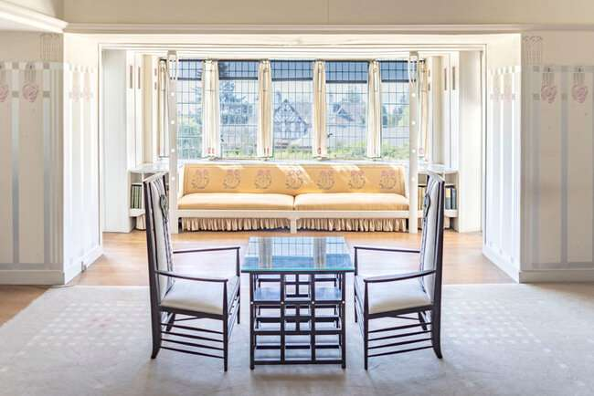
A finoman kidolgozott bútorokat, a pasztellszíneket és a gondosan összehangolt tereket ugyanolyan komolysággal kezelik, mint az épület általános építészeti formáját.

Slide 38
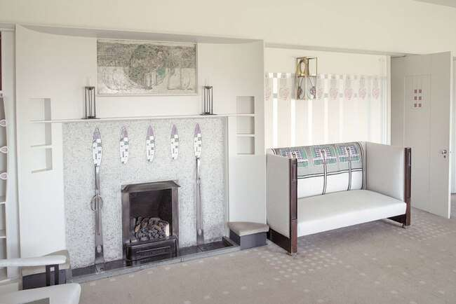
Mind a kandalló, mind a környező polcok szinte teljes egészében beépítettek. Díszítő elemekkel, többek között kovácsoltvassal, mozaikokkal és üveggel gondosan díszítettek.

Slide 39
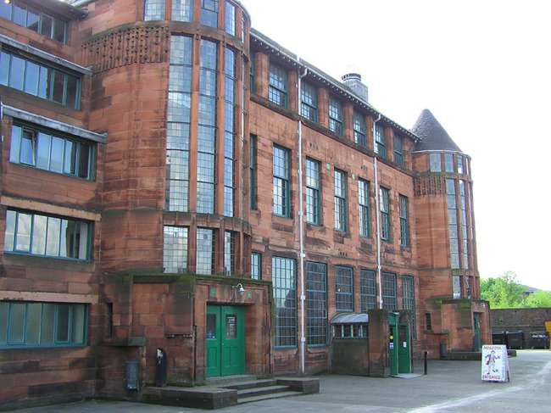
Scotland Street School (1906) – 1903 és 1906 között tervezték Mackintosh utolsó jelentős megbízásaként Glasgow-ban

Slide 40
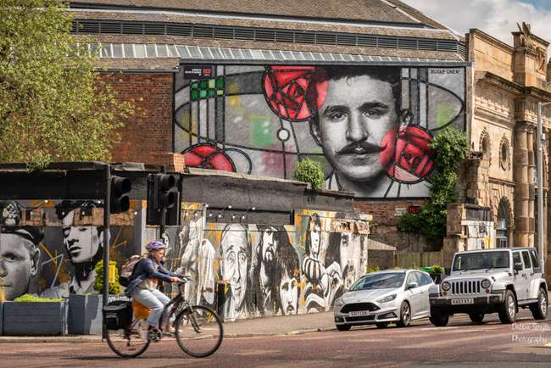
2018 nyarán, születésének 150. évfordulója alkalmából a Radisson Red szállodalánc egy falfestményt rendelt ajándékba Glasgow-nak. Bobby McNamara utcai művész, Rogue-one néven, és Ali Smith az Art Pistol Projects-től egy lenyűgöző, 18 x 12 méteres alkotást készített, amelyen Mackintosh közkedvelt vörös rózsája, valamint a férfi élethű portréja látható.

Slide 41
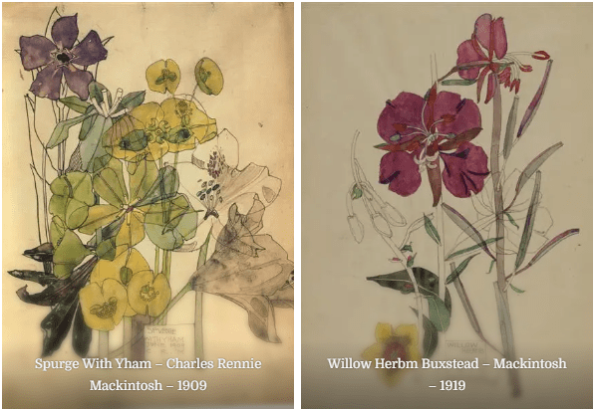
Mackintosh amellett, hogy fantasztikus építész és belsőépítész volt később virágfestővé vált, hasonlóan a modernista Piet Mondrianhoz.

Slide 42
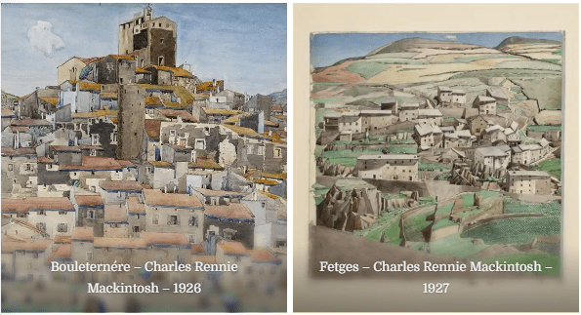
Habár az utókor elsősorban mint építészt ismeri el, festményei és grafikái komoly hatással voltak Gustav Klimt művészetére.

Slide 43

Belga:
Henry van de Velde (1863-1957)
Pályafutását festőként kezdte, de hamar az iparművészet és az építészet felé fordult. Vallotta, hogy a művészetnek az élet minden területét át kell hatnia (Gesamtkunstwerk), így épületeihez maga tervezte a bútorokat, tapétákat, sőt még az evőeszközöket is.
Villa Bloemenwerf
(1895-1896)
Saját lakóháza:
Brüsszel(Uccle)
Az angol vidéki házak
(cottage) stílusát idézi,
törtvonalú oromfalakkal,
ugyanakkor szakít a
korabeli historizmussal.

Slide 44



Slide 45


Slide 46
Victor Horta (1861 – 1947)
belga építész és iparművész
Ő volt az első, aki a dekoratív művészetek kanyargós, organikus formáit az építészetbe is átültette.
Főbb jellemzői és stílusa
Anyaghasználat: Úttörő módon használta a vasat és üveget lakóépületekben, gyakran láthatóvá téve a fémszerkezeteket.
„Whiplash” (ostorcsapás) vonal: Szinuszos, növényi ihletésű görbéket alkalmazott mind a szerkezeti elemekben, mind a díszítésben.
Összművészet (Gesamtkunstwerk): Minden részletet ő tervezett, a kilincsektől és bútoroktól kezdve a padlómozaikokig és lámpákig.
Fény és tér: Nyitott alaprajzokat és hatalmas üvegtetőket használt a természetes fény maximalizálására.
Munkássága közvetlenül inspirálta a francia Hector Guimard-t és jelentős hatással volt a modern építészet fejlődésére.

Slide 47
Hôtel Tassel (1892–93)
Horta számára a nagy áttörést 1892-ben hozta meg, amikor megbízást kapott Émile Tassel tudós és professzor otthonának megtervezésére.
A kőhomlokzat, amelyet a szomszédos épületekkel harmonizáltak, meglehetősen hagyományos volt, de a belső tér feltűnően újszerű. Horta az üveg és vas technológiáját alkalmazta, hogy fényben és térben gazdag belső teret teremtsen. A ház egy nyitott központi lépcsőház köré épült.
A belső dekorációban kígyózó vonalak szerepeltek, amelyeket indák és virágok mintájára mintáztak, és amelyek megismétlődtek a lépcsőház kovácsolt korlátjában, a padlócsempékben, az ajtók és tetőablakok üvegében, valamint a falakra festett mintákban.

Slide 48

Épületein mellőzte a klasszikus építészeti tagolást: nem alkalmazott hagyományos homlokzattagolást és párkányzatokat.
Nyílásainak mérete a funkcionális igények szerint változott.
Az épület külső és belső részletei összhangban vannak.
Az épület igen kicsi alapterülete miatt a belső teret függőleges és vízszintes irányban is tágítani kellett, mindezt a falon egymással szembe helyezett tükrökkel, és az üvegtetejű lépcsővel érték el.

Slide 49


Slide 50


Slide 51
Hôtel de Solvay Brüsszel 1895 és 1900 Armand Solvay számára
A gazdag mecénásnak Horta vagyonokat költhetett értékes anyagokra
és drága részletekre.
Minden egyes részletet ő tervezett: a bútorokat, szőnyegeket, lámpákat,
asztali edényeket és még a csengőt is.
Drága anyagokat használt, mint például márványt, ónixot, bronzot,
trópusi fákat stb. A lépcső díszítéséhez
Théo van Rysselberghe pointillista festővel működött együtt.
2021-től az épület múzeumként kezdett működni, jelenleg havonta
öt napon fogad látogatókat, kiválasztott időpontokban.

Slide 52


Slide 53




Slide 54

Horta Múzeum Brüsszel Horta egykori városi házában és műhelyében (1898-1901)

Slide 55



Slide 56
Paul Hankar (1859–1901)
belga építész és bútortervező, Victor Hortával együtt a szecesszió (Art Nouveau) egyik úttörője és alapító alakja. Ellentétben Hortával, aki gazdag polgároknak tervezett fényűző belső tereket, Hankar gyakran művészbarátai számára alkotott szűkebb költségvetésből, így az ő stílusa inkább a homlokzati struktúrára, a tégla és a kő játékára, valamint az olyan kézműves technikákra fókuszált, mint a sgraffito.
Rövid pályafutása ellenére (41 évesen hunyt el) nagy hatással volt a belga és a nemzetközi modern építészetre.

Slide 57


Maison Hankar (1893): Saját brüsszeli háza (Rue Defacqz 71), amely a Hortá-féle Hôtel Tassellel egy időben készült, és az első szecessziós épületek egyike. Homlokzatát sgraffito díszítés és kovácsoltvas elemek jellemzik. Az Art Nouveau egyik alapműveként tartanak számon. Ugyanabban az évben épült, mint Horta híres Tassel-palotája.

Slide 58

Hôtel Ciamberlani (1897):
Egyik leglátványosabb munkája, amelyet
Albert Ciamberlani szimbolista festő számára tervezett. Ciamberlani festőműhelyének feltűnő homlokzatot adott, amely az észak-olaszországi quattrocento építészetre emlékeztet. Tisztelgés volt ez a megrendelő előtt, aki egy előkelő bolognai családból származott. A járókelők megálltak és bámulták az egzotikus épületet, de a kritikusok is önelégült gúnyolódásokkal kényeztették magukat, mint például "a megszállott eredetiség meglehetősen őrülete".
Monumentális sgraffito-díszítéséről (karcolt falfestés) ismert a homlokzatán. Jelenleg az Argentin Nagykövetségnek ad otthont.

Slide 59

Chemiserie Niguet (1896): Egy elegáns brüsszeli üzletportál, amely a szecessziós fa- és üvegművesség kiváló példája.

Slide 60

Az üzletfront finoman megmunkált mahagónifa keretezéséről és hajlított üvegfelületeiről ismert.
A virágos motívumok és a lendületes, organikus vonalvezetés a szecesszió egyik legkorábbi és legszebb brüsszeli példájává teszi.
A fa mellett kidolgozott kovácsoltvas elemek és festett öntöttvas díszítik a bejáratot és a kirakatot.
A középső rész a bejáratból és egy gyönyörűen díszített felülvilágítóból áll . Az ajtó merész, aszimmetrikus kialakítású, amelyet díszes sárgaréz bevonat hangsúlyoz.

Slide 61


Slide 62

Franciaország:
Hector Guimard (1867- 1942)
Castel Béranger Párizs rue de la Fontaine 14.
organikus formák és virágmotívumok
A Castel Béranger kovácsoltvas erkélyekkel, bab alakú öblös ablakokkal és színes mozaikokkal rendelkezik. A homlokzatot növényi motívumok és szobrok díszítik, amelyek Guimard természetből és organikus formákból merített ihletét tükrözik. Az épület belső terei ugyanilyen pazarok, csigalépcsőkkel, színes ólomüveg ablakokkal és mozaikfalakkal. Charles-Louis-Armand Béranger üzletember rendelte meg, aki egy luxusépületet akart családja és bérlői számára. Akkoriban Párizs egyik legszebb épületének tartottak.

Slide 63


Slide 64


Slide 65


Slide 66


Slide 67

Hôtel Guimard saját lakóháza
Párizs Mozart sugárút 122. szám
1909–1912
csiszolt kőből, valamint jellegzetes téglából építkezett, amelyhez itt alacsony kontrasztú árnyalatot használt, az ablakok nagyon szabálytalanok (beleértve egy sarokablakot és jellegzetes lámpásokat egy hosszú erkély felett a legfelső emeleten), a földszinti és a legfelső emeleti ablakok a főhomlokzaton szimmetrikusak, a kis sarokablak háromszög alakúvá tette a házat, de szükségtelenné tette a belső teherhordó falakat, a helytakarékosság érdekében nem épített be főlépcsőt, helyette liftet szerelt be. Halála után a házat a francia államnak ajánlotta, azonban elutasították, az épületet lakásokká alakították át, és a berendezési tárgyak szétszóródtak. Az étkezőgarnitúra ma a Petit Palais -ban látható ; a hálószoba a Lyoni Szépművészeti Múzeumban ; a dolgozószoba a Nancy-i Musée de l'École ; és egyéb berendezési tárgyak a Cooper Union és a New York-i Modern Művészetek Múzeumában találhatók .

Slide 68



Slide 69

Hôtel Mezzara
Párizs
Jean-de-La-Fontaine utca 60. szám
1910
Paul Mezzara művészi személyiség és a Dekoratőr Művészek Társaságának alelnöke számára épült.
Lágy és elegáns, érett stílusú.
Az utcafronton a csiszolt követ mértékkel használják, míg a diszkrét szilícium-mészkő tégla kiemelt helyű.
A homlokzatok és a belső terek valódi dekoratív kifinomultságot mutatnak, amely az építészeti dekoráció minden elemét magában foglalja.Lenyűgöző választékot alkotott díszes betétekből, vasalatokból, kilincsekből és kremonokból, dísztárgyakból, tükrökből, kandallóból, falburkolatokból stb.
A tervek szerint 2027-ben új múzeum nyílik Párizsban, amely a Hector Guimard építésznek szentelt Hôtel Mezzara műemléképületben kap helyet.

Slide 70


Slide 71

A 141 Metró bejáratból 86 még ma is fennáll
A Metropolitain eredeti.

Slide 72

Auguste Perret (1874–1954) francia építész és várostervező, a vasbeton építészet úttörője.
25 bis rue Franklin lakóház, Párizs (1903): Itt alkalmazta először a vázas vasbeton szerkezetet lakóépületnél, amely lehetővé tette a teherhordó falak elhagyását („szabad alaprajz”)
A telek adottságai és a természetes fény maximalizálása érdekében az épület frontja „U” alakban visszaugrik az utcafrontról, így növelve a homlokzati felületet és a benapozást.
A betonváz ridegségét Alexandre Bigot által tervezett, Art Nouveau stílusú, virágmintás kerámialapokkal (majolika) ellensúlyozták, amelyek a kitöltő falazatot borítják.
Itt volt hosszú ideig a Perret fivérek építészeti irodája és Auguste Perret saját otthona is.

Slide 73



Slide 74


Slide 75

Théâtre des Champs-Élysées 1913
Párizs Montaigne sugárút 15. szám
Henry Clemens van de Velde építész, Auguste Perret építész
homlokzatot Antoine Bourdelle szobrászati ​​domborműve díszíti.

Slide 76


Slide 77


Slide 78
Tony Garnier (1869 – 1948) Lyon
francia építész és várostervező volt, aki a modern urbanisztika és a vasbeton építészet egyik legfontosabb előfutáraként ismert.
A 20. századi francia építészek egyik előfutárának tartják.
Garnier hírnevét leginkább az "Ipari Város" (Cité Industrielle) elnevezésű utópisztikus terve alapozta meg, amelyet 1904-ben mutatott be.
Elsőként javasolta a funkcionális szétválasztást: külön negyedeket az iparnak, a lakóövezetnek, a közegészségügynek és a szórakozásnak.
A terv alapvetően a vasbeton széleskörű alkalmazására épült.
Terveiben nagy hangsúlyt fektetett a zöldterületekre, a napfényre és a munkásosztály életkörülményeinek javítására.
Bár a város teljes egészében sosem épült meg, alapjaiban határozta meg a modern várostervezést, és nagy hatással volt többek között Le Corbusier munkásságára is.
Garnier stílusa a racionalizmuson és a funkcionalitáson alapult, elutasítva a korszakra jellemző historizáló díszítéseket.

Slide 79
Említések:
Fuggerek lakótelepe 1523 Augsburg
Ludwigsburg város 1704 Eberhard Lajos württembergi herceg –nyári palota
Barcelona Cerda-terv : Az 1859-ben elfogadott terv meghatározta a híres, sakktáblaszerű utcahálózatot, a széles sugárutakat és a sarkokon letört (nyolcszögletű) háztömbök
Georges-Eugène Haussmann báró (1809–1891) 1853 és 1870 között radikálisan átformálta Párizst
Pest: Várostervezés,- és építés a 19. század első felében (Szilágyi Kára)

Slide 80
Tony Garnier talán már az 1890-es években, a párizsi École des Beaux-Arts-ban tanult , a Villa Medicihez elnyert pályázatának egy melléklete volt 2 lapban a városra vonatkozó tervezet. Nem valósult meg.
Szocialista eszméket vallott, arra törekedett, hogy az egalitárius és békés társadalom álmait a városi térbe ültesse át. Ez a 35 000 lakos számára tervezett, teljes egészében vasbetonból és üvegből épült „ipari város” 164 precíz tervrajzban jelenik meg, a legapróbb kiviteli részletekig . Ez a tanulmány szétválasztja a városi funkciókat, és a szennyező és kellemetlenséget okozó ipari tevékenységeket távoli helyekre és völgyek mélyére száműzi.
A Tusculumon végzett retrospektív várostervezési munka bizonyos értelemben divatos volt a Villa Mediciben.
Hasonlóságot mutat Walter Gropius elképzeléseivel.
Le Corbusier : „ Te vagy az első, aki a vasbeton mellett állt ki. Eddig ezt az anyagot szegény rokonként kezelték. Könyveddel korunk egyetlen életképes anyagaként mutatod be. Munkásságod terjedelmében és az általa felvetett átfogó problémában is kiemelkedik minden más hasonló anyag közül. ”

Slide 81

Részlet a tervből: Kilátás a központra

Slide 82

Az építész az 1910-es és 20-as években három villát épített a Rue de la Mignonne-on, Lyonban. Ez az első villa, amelyet Tony Garnier saját használatra épített, 1910 és 1912 között . Néhány évvel később, egy másik villát építtetett felesége számára a szomszédos telken. Végül egy harmadik villát építettek ugyanabba a sorba Mademoiselle Bachelard számára. A három villából álló csoportot néha "római stílusú villáknak" is nevezik .
1. szám alatt

Slide 83


5. szám alatt
feleség lakhelye

Slide 84


7.szám.
Mademoiselle Bachelard villája

Slide 85


Vö: Milánó Bosco Verticale 2014

Slide 86
Németország
Peter Behrens (1868–1940)
a modern ipari építészet és a formatervezés úttörője volt, aki alapjaiban határozta meg a 20. századi vizuális kultúrát.
Főbb érdemei és munkássága:
Az AEG arculattervezője: 1907-ben a német AEG (Allgemeine Elektricitáts-Gesellschaft) formatervezője és építésze. Kidolgozta a világ első egységes vállalati arculatát, a logótól kezdve a termékeken át (pl. elektromos teafőzők) egészen a gyárépületekig.
AEG Turbinacsarnok: Berlinben emelt épülete (1909) az első modern acél-üveg-beton konstrukciók egyike, amely forradalmasította az ipari építészetet. Hatalmas tér áthidalására alkalmazta az acélt és üveget és az acélköteget.
Mester és mentor: Irodájában olyan, később világhírűvé vált építészek tanultak és dolgoztak, mint Walter Gropius, Ludwig Mies van der Rohe és Le Corbusier.
Tipográfia és design: Saját betűtípusokat tervezett

Slide 87

AEG turbinagyár 1909
Berlin

Slide 88


Slide 89

Behrens-ház
Építész: Peter Behrens Építési szakasz: 1901 - 1901
Az 1901-es kiállításra épült Künstlerhaust Peter Behrens festő- és grafikusművész tervezte, a belső teret is teljes egészében az ő tervei szerint alakították ki és rendezték be. A közel négyzet alakú alaprajzú, háromszintes villa feltűnő és innovatív hatást kelt a vörösesbarna vasklinkertéglák és a zöld mázas homlokzattéglák használata miatt, amelyek szokatlan anyagok ebben a régióban. A köztük lévő világos, díszítetlen vakolatfelületek kontrasztot alkotnak a kerámiaanyagok jellegzetes használatával. Az északi és nyugati oldalon található magas, ívelt oromzatok szinte szakrális jelleget kölcsönöznek az épületnek.

Slide 90

Peter Behrens, Behrens-ház, 1901

Slide 91
A stuttgarti Weissenhof-birtok
1927-ben Ludwig Mies van der Rohe irányításával 17 építész egy mintalakótelepet épített Stuttgart Weissenhof lakóparkjában . Céljuk az volt, hogy választ adjanak arra a kérdésre, hogyan élhetnek az emberek a jövőben. Összesen 63 lakás készült el mindössze néhány hónap alatt.
A koncepció a következő volt : a házak ne reprezentációs célokat szolgáljanak, hanem a lakók igényeire összpontosítsanak – mindenekelőtt levegőt és fényt biztosítsanak.
Mindegyikük alapvető alakot követett, és egyszerű geometriai formákból állt. Kerülték a díszítőelemeket, és legtöbbjüket fehérre festették. Ezenkívül minden épület lapostetős volt, mivel a szabványosítás és a racionalizálás eszményét követték.
Peter Behrens hozzájárulása a „Terrassenhaus” nevű lakópark volt. A lakóház feltűnő eleme a tetőteraszok lépcsőszerű elrendezése volt. Kőműves szerkezet habkő üreges blokkokból, vasbeton mennyezetek.
Behrens úgy összekapcsolta az épületszerkezeteket, hogy minden emelet teraszként szolgálhasson a felette lévő számára. Ez biztosította a fényhez és a napfényhez való hozzáférést minden lakó számára. Behrens számára a sorház a városi bérház ideális prototípusa volt. Remélte, hogy segít leküzdeni a széles körben elterjedt betegségeket, mint például a tuberkulózist.
https://freunde-weissenhof.de/die-weissenhofsiedlung/

Slide 92


Slide 93


Slide 94
Walter Adolph Georg Gropius (1883 – 1969) német építész
a 20. század egyik legmeghatározóbb német származású építésze és teoretikusa, aki a Bauhaus iskola alapítójaként és első igazgatójaként vált világhírűvé. Munkássága alapjaiban formálta át a modern építészetet és a designoktatást, hangsúlyozva a művészet, a kézművesség és a technológia egységét.
Főbb szakaszok és eredmények
Pályakezdés: Karrierjét Peter Behrens irodájában kezdte, ahol olyan későbbi ikonokkal dolgozott együtt, mint Ludwig Mies van der Rohe és Le Corbusier.
A Bauhaus alapítása (1919): Weimarban hozta létre az iskolát, amelynek célja a "teljes műalkotás" (Gesamtkunstwerk) megteremtése volt, ahol minden művészeti ág az építészet alá rendelődik.
Modernista stílus: Úttörője volt az International Style-nak. Terveit funkcionális letisztultság, dísztelenség, valamint az acélváz és a hatalmas üvegfelületek (függönyfalak) használata jellemezte.
Amerikai évek: 1937-ben az Egyesült Államokba emigrált, ahol a Harvard Graduate School of Design professzora és tanszékvezetője lett, meghatározva az amerikai építészképzést. Itt alapította meg a The Architects Collaborative (TAC) nevű irodát is.

Slide 95

A Fagus Gyár cipőfűzőgyár Alfeldben , Alsó-Szászországban. Walter Gropius
Adolf Meyer (1881- 1929) német építésszel tervezte.Az első modern ipari épületnek tekintik az innovatív üvegsarkok és tartószerkezetek miatt.Háromszintes műhelyépület. Külön választotta egymástól a teherhordó és a térhatároló szerkezetet. A vasbeton váz pilléreire kívülről rögzítette rá van az üvegfalat úgy, hogy a sarkokon csak az üvegfelületektől találkoztak. . A gyár ma is működik, cipőkaptafákat gyárt.

Slide 96

Gropius jelentősen formálta a modern építészetet a funkcionalizmus, valamint a művészet, a kézművesség és a technológia integrációjának szorgalmazásával.
Azt az elképzelést szorgalmazta, hogy az építészeket és tervezőket gyakorlati képzésben kell részesíteni az anyagok és folyamatok megértése érdekében, amit a Bauhausban a gyakorlatba is átültetett. Dessaui iskolaépülete (1925–26) a modern építészet kulcsfontosságú emlékművévé vált.

Slide 97

Gropius-ház 1938 Lincoln USA

Slide 98
Ausztria
Otto Wagner (1841 – 1918)
Munkássága alapjaiban határozta meg Bécs mai arculatát, de tervei Budapesten is nyomot hagytak.
Főbb művei és hatása
Bécsi városkép: Ő tervezte a bécsi városi vasút (Stadtbahn) megállóit és hídjait, amelyek jellegzetes zöld acélszerkezeteikkel a város szimbólumaivá váltak.
Építészeti remekművek:
Postatakarékpénztár (Postsparkasse): A modernista építészet mérföldköve, ahol az esztétikát a funkció és az anyaghasználat (pl. alumínium, szegecselt homlokzat) határozta meg.
Steinhofi templom (Kirche am Steinhof): A szecessziós egyházi építészet egyik legszebb példája.
Wagner-villák: Bécsben saját maga számára is tervezett több ikonikus villát.
Magyarországi vonatkozás: Budapesten az ő tervei alapján épült fel a Rumbach utcai zsinagóga (1872), amely mór stílusú elemeivel tűnik ki.
Építészeti hitvallása
Wagner vallotta, hogy az építészetnek tükröznie kell a kort, amelyben született: "Ami nem praktikus, az nem lehet szép". A Bécsi Képzőművészeti Akadémia professzoraként egész építészgenerációkat tanított (köztük olyanokat, mint Max Fabiani), és jelentős szerepet játszott a
Wiener Secession művészcsoport megalapításában.

Slide 99

Otto Wagner (1841 – 1918)
Otto Wagner-pavilon
Bécs Karlsplatz
a bécsi Stadtbahn egykori állomása volt.
1899
Kávézó

Slide 100

Otto Wagner (1841 – 1918)
Otto Wagner-pavilon
Bécs Karlsplatz
a bécsi Stadtbahn egykori állomása volt.
1899
Múzeum

Slide 101

Az esztétika jelképe, a napraforgó

Slide 102

Otto Wagner (1841 – 1918)
Osztrák Postatakarékpénztár, 1904 és 1906 között épült vasbeton felhasználásával

Slide 103

A bank jelentősen leegyszerűsített homlokzata egyértelműen a klasszicizmusnak köszönhető.
Wagner fő gondolata a modern anyagok ünneplése volt új formák kidolgozásával. A teljes homlokzatot négyzet alakú márványlapok borítják. Ezeket habarcs segítségével rögzítik a fő téglaszerkezethez, és alumínium kupakos vascsavarokkal díszítik, amelyek maguk is mintát alkotnak. Az épület forma és funkcionalitás közötti harmonikus szintézisét a kritikusok nagyra értékelték. A fémszegecsek nem takarják el a homlokzatot, hanem díszítőelemekre hasonlítanak. A márvány használata a homlokzat karbantartását és tisztítását is nagyon egyszerűvé és olcsóvá teszi, ami Wagner tervének egy másik fontos funkcionális eleme. Az építész minimalista és egyszerű tervet tartott fenn; célja egy erős, áthatolhatatlan bank érzetének közvetítése volt, amelyben az ügyfelek tudják, hogy pénzük biztonságban van.

Slide 104

Otto Wagner (1841 – 1918) Otto Wagner-templom Steinhofban
1904 és 1907 között épült
Alsó-Ausztriai Állami Szanatórium és Ápolási Otthon része
A homlokzatot fehér Carrara-márványlapok borítják, amelyeket rézszegek rögzítenek, dekoratív mintát alkotva. A messziről is jól látható, aranyozott kupola

Slide 105

Otto Wagner (1841 – 1918) Otto Wagner-templom Steinhofban
1904 és 1907 között épült
Alsó-Ausztriai Állami Szanatórium és Ápolási Otthon része
A belső tér világos és tiszta, higiéniai szempontból könnyen tisztítható felületekkel. A padozat enyhén lejt az oltár felé, hogy mindenki jól lásson, a sarkokat pedig lekerekítették a sérülések elkerülése érdekében.

Slide 106




A bejárat feletti angyalszobrok
Othmar Schimkowitz munkái
Otto Wagner (1841 – 1918)
Otto Wagner-templom Steinhofban
1904 és 1907 között épült
Alsó-Ausztriai Állami Szanatórium
és Ápolási Otthon része
Az üvegmozaik ablakokat Koloman Moser tervezte.
A tornyokon látható Szent Lipót és Szent Szeverin szobrokat Richard Luksch készítette.

Slide 107

Otto Wagner (1841 – 1918)
Otto Wagner-villa 1.
Bécs Hüttelbergstrasse
1886 és 1888

Slide 108

Otto Wagner (1841 – 1918)
Otto Wagner-villa 1.
Bécs Hüttelbergstrasse
1886 és 1888
Egy szoba ellenáll a megújulás rétegeinek. Az Adolf Böhm szalon, Otto Wagner egykori műterme, nagyjából olyan maradt, amilyen volt – egy napsütötte portál, ahol az építészet ceruzával és tintával bontakozott ki. Eredeti ólomüveg ablakai, amelyek Ausztria legmagasabbjai a maguk nemében, mozgó zafír- és smaragdmedencéket vetnek az úgynevezett szecessziós aranyozott falakra.
A bécsi fantastikus realisták vezető képviselője, Ernst Fuchs (1930-2015) festő felújította a villát, és megnyitotta a nagyközönség számára.

Slide 109

Otto Wagner (1841 – 1918)
Otto Wagner villa 2.
Bécs Hüttelbergstrasse 28.
1912-1913

Slide 110

Otto Wagner (1841 – 1918)
Budapest Rumbach utcai zsinagóga
1870-1873
Romantikus, mór

Slide 111

Otto Wagner (1841 – 1918)
Majolika ház
1898

Slide 112

Otto Wagner (1841 – 1918)
Majolika ház
1898

Slide 113

Joseph Maria Olbrich
(1867-1908)
Sezessionsgebäude
Bécs, 1898

Slide 114

Joseph Maria Olbrich
(1867-1908)
Sezessionsgebäude
Bécs, 1898

Slide 115

Gustav Klimt: Beethoven- fríz
Részlet: A lovag és a Költészet csókja, az angyalok kórusa előtt Fotó: Jorit Aust, Vereinigung bildender KünstlerInnen Wiener Secession

Slide 116

Darmstadti Művésztelep, Mathildenhöhe
a szecesszió (Jugendstil) egyik legfontosabb európai központja, amely 2021 óta az UNESCO Világörökség része.
A dombtetőn elhelyezkedő művésztelepet 1899-ben alapította Ernst Ludwig hesseni nagyherceg.
A nagyrészt mecénások által finanszírozott művészcsoport 1899 és 1914 között dolgozott együtt, az ide tervezett épületekben, ahol együtt is éltek.
Olyan neves alkotók villái találhatók itt, mint Joseph Maria Olbrich (a telep fő tervezője) vagy Peter Behrens.
„Ernst Ludwig-ház" portálja:
Közös műteremként építették
Olbrich tervei alapján.
A bejáratot két hat méter
magas szobor, a
"Férfi és nő" vagy az
"Erő és szépség" szegélyezi,
amelyek Ludwig Habich
alkotásai.

Slide 117


A művésztelep kiállítóépülete és az Esküvői torony

Slide 118

Joseph Maria Olbrich
(1867-1908)
Olbrich-ház
1900-1901

Slide 119

Joseph Maria Olbrich
(1867-1908)
Wilhelm Deiters-ház

Slide 120

Peter Behrens autodidakta építész volt. Saját házának és belső terének tervei voltak az első munkássága. Az, hogy ugyanaz az építész és belsőépítész volt, különösen hangsúlyos egységességet kölcsönzött a háznak. Ez volt azonban a kiállítás legdrágább háza is, teljes költségével 200 000 márkát. Behrens soha nem lakott benne, ehelyett a kiállítás után röviddel eladta.

Slide 121
Alapítás (1899): Ernst Ludwig hesseni nagyherceg hívta életre a művésztelepet azzal a céllal, hogy a művészet és az ipar összekapcsolásával modernizálja a régiót.
Aranykor (1901–1914): Ebben az időszakban összesen 23 művész (köztük Joseph Maria Olbrich és Peter Behrens) dolgozott itt.
Kiállítások: Négy nagy nemzetközi kiállítást rendeztek (1901, 1904, 1908, 1914), ahol a művészek kísérleti lakóházakat és stúdiókat építettek, bemutatva az új életformát.
Hanyatlás: Az első világháború kitörése (1914) véget vetett a telep aktív működésének.
Jelentősége
Gesamtkunstwerk (Összművészeti alkotás): A Mathildenhöhe nem csupán épületek összessége, hanem a tájépítészet, az építészet, a belsőépítészet és a formatervezés radikális szintézise.
Modernizmus előfutára: Itt jelentek meg először azok a letisztult, funkcionális formák, amelyek szakítottak a historizmussal és előkészítették az utat a modern építészet felé.

Slide 122


Joseph Maria Olbrich
(1867-1908)
St. Pölten, Stöhr- oder Olbrichhaus
1899
Hermann Stöhr általános iskolai tanár
számára
Ernst Stöhr
"Orvostudomány" domborműve

Slide 123
Antoni Gaudí (1852–1926)
a katalán modernizmus legkiemelkedőbb alakja volt, akinek egyedülálló építészeti stílusa Barcelona arculatát a mai napig meghatározza. Munkásságát a természet formái, az organikus ívek és a gazdag színhasználat jellemzi; kerülte az egyenes vonalakat, mert vallotta, hogy a természetben sem léteznek ilyenek.
Antoni Plácid Gaudí i Cornet néven a Barcelonához közeli Reusban született. Apja rézműves volt, ő kovácsinasként dolgozott, mielőtt a barcelonai építészeti iskolába jelentkezett, ahol 1878-ban szerzett diplomát. Hogy tanulmányai költségeit fedezze, az egyetem mellett híres építészeknek, olykor tanárainak segített műszaki rajzolóként. Az oklevél átadásakor az egyetem rektora megjegyezte:
„Még nem tudjuk, hogy bolondnak, vagy zseninek adjuk-e a diplomát. Majd az idő eldönti”.
Hét alkotása is felkerült az UNESCO Világörökség listájára.
Gaudí mélyen vallásos ember volt, élete végén már csak a Sagrada Família építésének élt. 1926-ban tragikus körülmények között hunyt el: elütötte egy villamos, és mivel elhanyagolt külseje miatt koldusnak nézték, későn kapott megfelelő ellátást.

Slide 124
Sagrada Família:
Gaudí élete fő műve, egy monumentális bazilika, amelyen 1883-tól haláláig dolgozott. Az épület ma is befejezetlen, de lenyűgöző homlokzatai és erdőre emlékeztető belső oszlopcsarnoka világhírűek.
A barcelonai Szent Család-templom Antoni Gaudí katalán építész világhírű mesterműve. Az 1882-ben megkezdett építkezés a mai napig tart, így ez a világ legnagyobb befejezetlen katolikus temploma. A 144 éve épülő, világhírű barcelonai bazilika 2026-ra elnyeri végső formájának döntő többségét, a központi torony pedig a város legmagasabb épületévé teszi
Főbb jellemzők
Magasság: A 172,5 méter magas központi torony (Jézus Krisztus-torony) befejezésével a világ legmagasabb keresztény temploma lesz.
Homlokzatok: Három fő homlokzata van: a Születés (Gaudí életében készült el), a Szenvedés és a még épülő Dicsőség kapuja.
Belső tér: A belső oszlopokat Gaudí az erdő fáihoz hasonlóan tervezte meg, a hatalmas színes üvegablakok pedig különleges fényhatásokat hoznak létre.
Gaudí a legalsó ablakokba helyezte a legintenzívebb színű, szentek és szentélyek nevével díszített ólomüveg ablakokat , hogy a hívek elolvashassák azokat. A felső ablakokban azonban egyáltalán nem használt színezést vagy feliratokat , hogy a napfény megvilágíthassa a mozaikokkal díszített boltozatokat, és kiemelhesse azok hatalmas magasságát, megerősítve a függőlegesség érzetét és az építész azon vágyát, hogy a templomot közelebb hozza a mennyországhoz.

Slide 125


Slide 126

Rozgonyiné

Slide 127

Rozgonyiné

Slide 128

Park Güell:
Egy különleges kertvárosnak szánt park, ahol a híres mozaikos sárkány (vagy szalamandra) és a hullámzó padok találhatók.
a lépcsőfeljárónál Püthon sárkánykígyó, az alvilági vizek őrzője.

Slide 129


Slide 130


Slide 131


Slide 132


Slide 133


Slide 134


GÜELL PALOTA
/ 1885-1889 /
Eusebi Güell gróf megbízásának köszönhető, aki 1878-ban ismerte meg és fogadta barátságába az ifjú építész tehetséget.
1885-1889 között épült a palota, amit gróf lakóhelynek szánt.
Igen szűk területen, egy 18 méter x 12 méteres kis helyen kellett megoldania Gaudínak az épület megalkotását. A kis területet a kupola, a nagy üvegablakok és a lépcsők teszik tágassá a bent lakók számára.
/1846-1918/
Ricard Opisso

Slide 135

A palota külsejét fehér kőburkolat, szigorú homlokzat uralja.
Két kapujának íve Gaudí munkáiban később is viszontlátható, már itt a parabolaívhez fordul. Az ajtókon hullámvonalas kovácsoltvasból készült rácsdíszítés látható, mely kígyóformát idéz, s mely a 19. századi szemlélők számára meghökkentőnek bizonyult.
Az épület legalsó szintje a pince, mely piramis formájú tetővel lezárt gomba alakú oszlopokkal rendelkezik, mintegy a palota tartóoszlopaként, alapjaként.
Tetőteraszán megjelenik a művész által oly kedvelt csempe-, illetve kerámiaburkolat. Remek kilátás nyílik innen a belvárosi tetőkre és barcelonai panoráma is kiváló.

Slide 136


Slide 137

Tetejét összesen 20 színes, mázas kerámiákkal díszített kémény borítja.

Slide 138
Casa Batlló:
A "Csontok háza" néven is ismert épület, melynek homlokzata tarka üvegmozaikokkal és maszkra emlékeztető erkélyekkel díszített.
A Casa Batlló Barcelona egyik legismertebb jelképe, Antoni Gaudí katalán építész szecessziós mesterműve, amely 2005 óta az UNESCO Világörökség része.
Az épület a Passeig de Gràcia 43. szám alatt található, és különleges, hullámzó formáiról, valamint színes mozaikjairól híres.
Főbb jellemzők és látnivalók
Az épületet a helyiek gyakran a "Csontok házaként" (Casa dels ossos) emlegetik a homlokzatát díszítő, csontvázra emlékeztető tartóoszlopok és erkélyek miatt.
A homlokzat: Gaudí a trencadís technikát alkalmazta, amelynél törött kerámiadarabokból és színes üvegekből állított össze mozaikokat, amelyek a fényviszonyoktól függően változtatják a színüket.
A sárkányos tető: A tetőszerkezet egy sárkány pikkelyes hátát formázza, amit színes kerámiacserepek borítanak. A legenda szerint ez Szent György és a sárkány küzdelmét szimbolizálja.
A "Nemes emelet" (Planta Noble): Ez volt a Batlló család egykori lakosztálya, ahol hatalmas, hullámzó ablakok és egyedi, gomba alakú kandalló látható.
Fényudvar: A belső udvart különböző árnyalatú kék csempék borítják, ami a tenger mélységét idézi és segít az egyenletes fényeloszlásban.

Slide 139


Slide 140


Slide 141

Gaudí a maga részéről soha nem magyarázta el munkásságát, és a homlokzati munkákat kívülről, pontos tervek nélkül irányította, ahogy az tőle megszokott volt. Így hagyott ránk egy szimbólumokkal teli házat, egy fantasztikus képzeletvilágot, egy vásznat, amely egy szinte megfejthetetlen történetet mesél el, így mindenki a saját fantáziájával egészíti ki.

Slide 142


Slide 143

Casa Milà (La Pedrera): Hullámzó kőfalaival és szürreális, katonák sisakjaira emlékeztető kéményeivel az organikus építészet egyik csúcspontja.
A kémények La Pedrera - A gyám katonák

Slide 144


Slide 145

CASA MILA –LA PEDRERA
/ 1906-1910/

Slide 146
A Gesellius, Lindgren, Saarinen egy kiemelkedő finn építésziroda volt, amelyet 1896-ban alapított Helsinki-ben
Herman Gesellius, Armas Lindgren és Eliel Saarinen.
A finn nemzeti romantika meghatározó képviselőiként váltak ismertté, olyan ikonikus művekkel, mint a Hvitträsk, a Finn Nemzeti Múzeum és a Pohjola Biztosító székháza.
Főbb tevékenységük és munkáik:
Alapítás: A három építész még hallgató korában, 1896-ban alapította közös irodáját.
Stílus: Munkáikra az északi nemzeti romantika, a finn eposz, a Kalevala motívumai és a természetes anyagok használata jellemző.
Jelentős épületek:
Hvitträsk (1901-1904): Kirkkonummi mellett épült közös műteremházuk és otthonuk.
Finn Nemzeti Múzeum (Helsinki): A nemzeti romantikus építészet egyik csúcspontja.
Pohjola Biztosító Székháza (Helsinki): A Kalevala-motívumokkal díszített homlokzat.
Helsinki Főpályaudvar (tervezési szakasz): Saarinen vezetésével.
A társulás 1905-ben felbomlott, de a három építész munkássága alapvetően meghatározta a finn építészeti identitást.

Slide 147
Hvitträsk:
A Hvitträsk egy lenyűgöző nemzeti romantikus stílusú villa és építészműhely az Uusimaa régióban, Kirkkonummi községben, mintegy 30 kilométerre Helsinki központjától. Az 1901 és 1903 között épült komplexumot a híres finn építésztrió
— Eliel Saarinen, Herman Gesellius és Armas Lindgren — tervezte saját otthonaként és közös stúdiójaként.
Ma a Múzeum népszerű turisztikai célpont, amely bemutatja a finn építészet és belsőépítészet aranykorát. Itt töltötte gyermekkorát az amerikai modernista építészet egyik meghatározó alakja, Eero Saarinen is.
Kiemelt látnivalók
Építészeti remekmű: A természetes gránitból és rönkfából épült villa a finn nemzeti romantika egyik legfontosabb alkotása.
Művészeti stúdió: Itt születtek meg olyan ikonikus épületek tervei, mint a Helsinki központi pályaudvar és a Finn Nemzeti Múzeum.
Angol stílusú kert: A villa a Vitträsk-tó partján, meredek sziklák felett helyezkedik el, gyönyörű parkkal és kerti pavilonnal körülvéve.
Belső terek: A szobákat aprólékosan megmunkált faanyagok, egyedi cserépkályhák és Akseli Gallen-Kallela freskói díszítik.

Slide 148


Slide 149


Slide 150


Slide 151

Finn Nemzeti Múzeum
(Suomen Kansallismuseo) Helsinki szívében, a Mannerheimintie 34. szám alatt található.
Építészet: Az 1916-ban megnyílt épület a finn nemzeti romantika egyik legfontosabb alkotása, amelyet a Herman Gesellius, Armas Lindgren és Eliel Saarinen építésztrió tervezett. Megjelenése a középkori finn várakat és templomokat idézi.
Freskók: A bejárati csarnok mennyezetét Akseli Gallen-Kallela híres, a Kalevala jeleneteit ábrázoló freskói díszítik.
Kiállítások (megnyitás után): Az állandó tárlatok hagyományosan őskori régészeti leleteket, középkori kincseket és a finn függetlenség korszakának emlékeit mutatják be.

Slide 152


Slide 153



Slide 154
Pohjola Biztosító Székháza (Helsinki):
Helsinki egyik legikonikusabb épülete, a finn nemzeti romantikus építészet (a szecesszió északi változata) kiemelkedő példája.
Homlokzat: Durván megmunkált finn természetes kövekből – szappankőből (steatit) és vörös gránitból – készült, ami várszerű megjelenést kölcsönöz neki.
Díszítések: A homlokzatot és a főbejáratot a finn nemzeti eposz, a Kalevala ihlette szobrok és faragványok díszítik. Olyan mitológiai alakok, állatok (medvék, mókusok) és növényi motívumok láthatók rajta, mint a tobozok és páfrányok.
Művészek: A bejárat körüli groteszk figurákat és szobrokat Hilda Flodin szobrászművész készítette.
Modernitás: Korának egyik legmodernebb épülete volt: acélszerkezettel, elektromos világítással, gőzfűtéssel és Svédországból származó lifttel szerelték fel.
Az épület eredetileg a Pohjola Biztosító Társaság székházának készült, majd később a Nordea bank elődje, a Kansallis-Osake-Pankki tulajdonába került. Ma már nemcsak irodáknak ad otthont, hanem bálteremként is használják az egykori ügyfélszolgálati terét.

Slide 155


Slide 156



Slide 157

Csigalépcső: Az épület egyik leglátványosabb eleme a fafaragásokkal díszített korlátú csigalépcső, amelyet monumentális oszlopok és íves megoldások öveznek.
Ólomüveg ablakok: A belső tereket, különösen a lépcsőházat, színes ólomüveg ablakok világítják meg, amelyek tovább erősítik a misztikus, "északi vár" hangulatot.
Kansallissali (Nemzeti Terem): Az épületben található díszterem (Kansallissali) különleges fakazettás mennyezetéről és a falakat díszítő, Kalevala-ihlette motívumokról ismert.
Anyaghasználat: A belső térben dominál a sötét fa, a természetes kő és a kovácsoltvas, amelyek a Gesellius, Lindgren és Saarinen építésztrió jellegzetes stílusjegyei.

Slide 158


Slide 159


Slide 160

Helsinki Főpályaudvar

Slide 161

Tervező: Az épületet Eliel Saarinen tervezte szecessziós és nemzeti romantikus stílusban.
Kivitelezés: 1919-ben adták át, és ez volt Finnország első vasbeton szerkezetű épülete.
Látványosságok: Legismertebb jellemzője a 48,5 méter magas óratorony és a főbejáratnál álló, lámpásokat tartó monumentális kőszobrok (Lyhdynkantajat), amelyeket Emil Wikström alkotott.
Elismerés: A BBC 2013-ban a világ egyik legszebb vasútállomásának választotta.

Slide 162


Slide 163
Köszönöm a figyelmet!

Slide 164
https://www.facebook.com/reel/1333885095423840

Slide 165


